Slide 1
Подготовили: Голофаст О. Е., Хилова Н. А., Збарская О. М. Рязань 2015 г.
Первый опыт использования жидкостной цитологии в практике ГБУ РО «ГКБ №8»

Slide 2
Рак шейки матки
В мире диагностируют 500 000 новых случаев заболеваемости раком шейки матки ежегодно. В Европе этот показатель составляет 25 000.
Рак шейки матки занимает второе место в мире по частоте встречаемости среди онкологических заболеваний у женщин.
Каждый год в мире от рака шейки матки умирает 288 000 женщин.
Наблюдается тенденция к «омоложению» рака шейки матки.

Slide 3
Скрининговое обследование
Россия
Цитологическое
исследование
мазков
Европа
Тестирование
на наличие
ВПЧ - инфекции
Диагностика
Кольпоскопия (по показаниям);
Биопсия (по показаниям).

Slide 4
Сравнение различных методов скрининга заболеваний шейки матки
Тест | Методика | Достоинства | Ограничения
Традиционное цитологическое исследование (Пап-тест) | Взятие образца клеток из шейки матки и их оценка специалистом в лаборатории | Длительно используется, Общепризнанный тест, разработаны программы обучения персонала и контроля качества, Высокая специфичность | Результаты доступны спустя некоторое время, Требует лабораторной системы контроля качества, Умеренная чувствительность
Жидкостная цитология | С помощью специальной щетки берется образец клеток из шейки матки, помещается в специальную жидкость и отправляется в лабораторию | Меньше процент неадекватного материала Анализ образцов занимает меньше времени Образцы могут быть использованы для молекулярного исследования (для тестирования на ВПЧ и т.д.) | Результаты доступны спустя некоторое время Лабораторное оборудование и расходные материалы более дороги, чем при традиционном цитологическом исследовании.
Тестирование на ДНК ВПЧ | Берется образец клеток из шейки матки и отправляется в лабораторию | Простота взятия материала Автоматизированная обработка образца Может проводиться вместе с ПАП - тестом Отрицательный результат теста означает отсутствие ВПЧ и связанных с ним заболеваний Высокая специфичность у женщин > 35 лет | Результаты доступны спустя некоторое время Высокая стоимость анализа Комплексность требований к лаборатории Низкая специфичность у молодых женщин
«Профилактика рака шейки матки», под ред. Г. Т. Сухих, В. Н. Прилепской

Slide 5
Опыт применения жидкостной цитологии в ГБУ РО «ГКБ №8»
С X.2014 по II.2015 – поведено обследование 30 пациенток (возраст от 21 до 68 лет, средний - 41,4 года), которое включало:
Жидкостную цитологию,
Мазки на онкоцитологию,
ПЦР диагностику онкогенных типов ВПЧ-инфекции
Кольпоскопию.

Slide 6
Преаналитика
Мазок не следует брать:
Ранее 48 ч после полового контакта;
Во время менструации и/или других кровянистых выделений
В период лечения генитальной инфекции;
Ранее 48 ч после использования любрикатов, раствора уксуса или Люголя, тампонов или спермицидов, введения во влагалища медикаментов, свечей, кремов, спринцеваний;
После гинекологического осмотра.
После TV-УЗИ

Slide 7
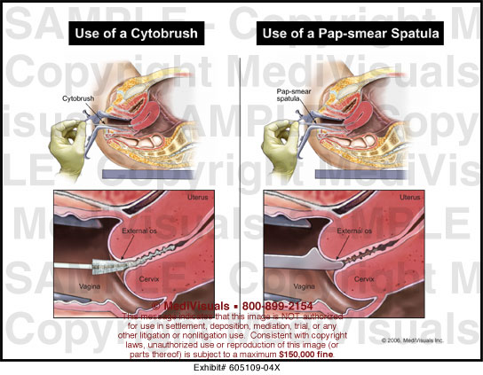
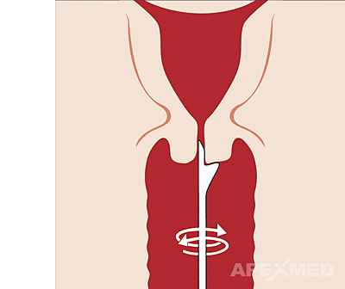
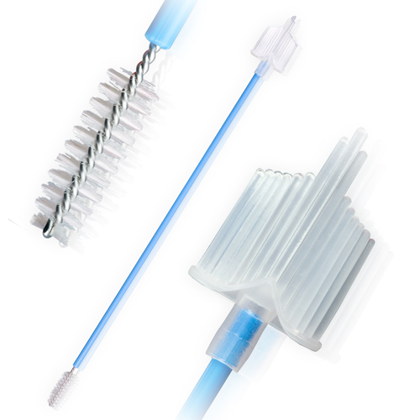
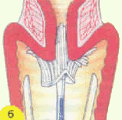

Slide 8
Мазки на онкоцитологию
Цитограмма воспаления – у 12 пациенток (40%)
Дисплазия 1-2 – у 3 пациенток (10%)
Цитограмма без особенностей – у 15 пациенток (50%)
50% 40%
10%

Slide 9
ВПЧ - инфекция
Не обнаружена у 18 пациенток (60%).
Обнаружена у 12 пациенток (40%):
- 16, 31, 35 типы - у 5 пациенток (42% ),
- 18, 39, 45, 59 типы - у 3 пациенток (25%),
- 33, 52, 58 типы – у 1 пациентки (8%),
- 18, 39, 45, 59 и 33, 52, 58 типы – у 3 пациенток (25%)

Slide 10
Кольпоскопия
Нормальная кольпоскопическая картина - у 20 женщин (67%)
Аномальная кольпоскопическая картина – у 10 женщин (33%)
Признаки ВПЧ – инфекции – у 6 пациенток

Slide 11
Жидкостная цитология
Неадекватное качество препарата в 5 случаях (17%)
Признаки цервицита (рекомендован цитоконтроль), лейкоциты 30-60 п/зр - в 5 случаях (17%)
Цитограмма соответствует возрастной норме (NILM), классификация по Г. Н. Папаниколау – 1 класс (отсутствуют клетки с признаками атипии), лейкоциты до 15 п/зр.– в 12 случаях (40%)
ASC-US (атипия клеток плоского эпителия неясного значения), лейкоциты 1-5 п/зр – в 2 случаях (7%)
Цитограмма выраженного воспаления, затрудняющая диф. диагностику между дисплазией и реактивными изменениями (ASC-US), (рекомендован цитоконтроль), лейкоциты до 70 п/зр – в 2 случаях (7%)

Slide 12
Жидкостная цитология
Дисплазия 1, LSIL (низкая степень плоскоклеточного интраэпителиального поражения), CIN I, классификация по Г. Н. Папаниколау – 2 класc (присутствуют единичные клетки с признаками атипии без образования скоплений), косвенные признаки ВПЧ – инфекции, лейкоциты 1-5 п/зр – в 2 случаях (7%)
Дисплазия 1, LSIL (низкая степень плоскоклеточного интраэпителиального поражения), CIN I, классификация по Г. Н. Папаниколау – 3 класc (присутствуют скопления клеток с признаками атипии), косвенные признаки ВПЧ лейкоциты 1-2 п/зр – инфекции – в 1 случае (3%)
Дисплазия I-II, LSIL (низкая степень плоскоклеточного интраэпителиального поражения), CIN I-II, классификация по Г. Н. Папаниколау – 3 класc (присутствуют скопления клеток с признаками атипии) лейкоциты 1-2 п/зр – в 1 случае (рекомендовано – исследование на онкопротеин p16inK4a) (3%)

Slide 13
Результаты:
 | АК – ВПЧ – КПС – | АК - ВПЧ + КПС – | АК – ВПЧ - КПС + | АК + ВПЧ + КПС - | АК - ВПЧ + КПС + | АК + ВПЧ + КПС +
ЖЦ ? | 5 | 1 | 2 | 1 | 2 | 1
ЖЦ - | 10 | 1 | 1 | - | - | -
ЖЦ + | - | 2 | - | - | 3 | 1
Направлена в ГБУ РО «ОКОД» - 1 пациентка (выполнена конизация – HSIL),
Конизация выполнена – 3 пациенткам,
Цитоконтроль после санации выполнен – в 12 случаях – без патологии

Slide 14
Выводы:
Учитывая меньшее количество неадекватных мазков при жидкостной цитологии – облегчена их интерпретация,
Жидкостная цитология является более чувствительным и специфичным методом, по сравнению с традиционным цитологическим исследованием
Для получения достоверных результатов цитологического исследования необходимо четкое соблюдение правил взятия, приготовления и транспортировки мазков.

Slide 15
Спасибо за внимание !

